Slide 1
Investigación social con R
Daniela de los Santos
Investigadora | Área de Desarrollo y Género | CIEDUR

Slide 2
Metodologías de investigación en ciencias sociales
Investigación cuantitativa
Investigación cualitativa
Centrada en la fenomenología y la comprensión
Datos “ricos y profundos”
Orientada al proceso
Basada en la inducción probabilística
Datos “sólidos y repetibles”
Orientada al resultado

Slide 3


(Mis) Primeros pasos en R
Formación en procesamiento de datos, pero con herramientas específicas de análisis estadístico.
En la facultad En el trabajo
Empecé a explorar las posibilidades de R cuando necesité generar visualizaciones para relaciones complejas entre algunas variables. Puntualmente, estudiando la relación entre segregación ocupacional y productividad.

Slide 4
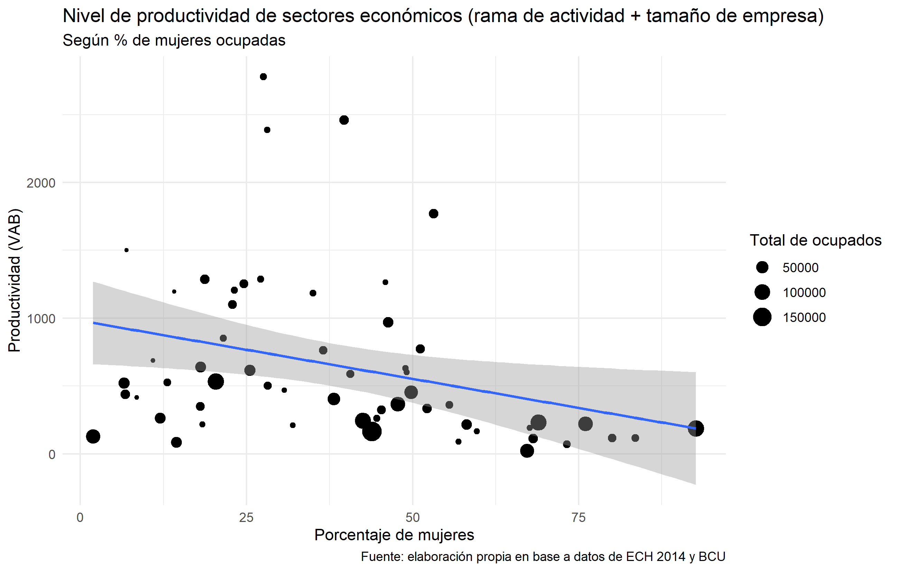
Ausencia de mujeres

Slide 5
R y el análisis cuantitativo
¿Para qué usar R?
Importación de datos (foreign, XML, rjson, readxl)
Exploración y procesamiento (tidyverse, Base R)
Modelización (tradicional y machine learning)
Visualización (ggplot2, r2d3, plotly, gganimate, leaflet, tmap y muchas más)
Presentación y publicación de informes reproducibles (RMarkdown), aplicaciones interactivas (shiny)
Fuentes de información:
Bases de datos estructuradas (encuestas, censos, GIS)
Datos no estructurados (webscrapping – Big Data)

Slide 6
Un ejemplo a partir de datos estructurados:
Estudio sobre segregación ocupacional en República Dominicana: cambios en el mercado laboral entre 2000 y 2016, utilizando la Encuesta Nacional de Fuerza de Trabajo del Banco Central de RD.
- ¿Qué ocupaciones crecieron? ¿Por qué? - ¿Cómo se distribuyen hombres y mujeres entre las ocupaciones en crecimiento? - ¿Hay mejoras en la segregación ocupacional? - ¿Las mujeres han empezado a insertarse en forma importante en otros campos no tradicionales?

Slide 8
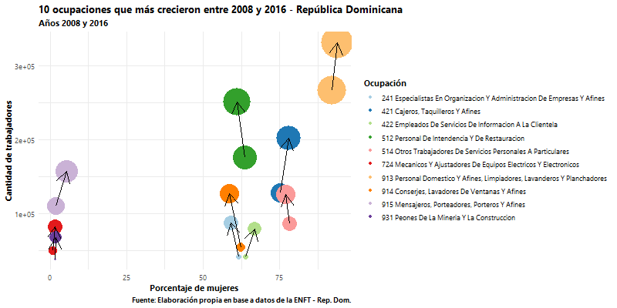

Slide 9
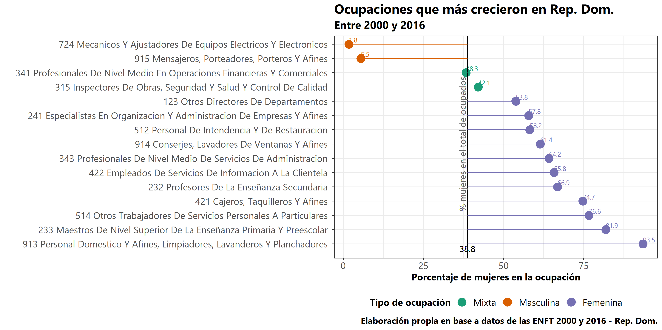

Slide 10
R y el análisis cualitativo
¿Para qué usar R?
Recolección y pre-procesamiento de información (webscrapping/APIs)
Procesamiento y análisis (stringr, stringi, tm)
Presentación de información (ej.: wordcloud2, ggwordcloud)
Fuentes de información:
Entrevistas
Grupos focales
Revisión documental
Revisión de prensa
Etnografía (observación participante)

Slide 11
Procesamiento y análisis de datos cualitativos
Análisis de texto y contenido: es una aplicación cuantitativa a las herramientas cualitativas clásicas.
“Un análisis sistemático, objetivo y cuantitativo de las características de los mensajes” (Neuendorf 2002)
Este análisis no reemplaza el análisis tradicional cualitativo e interpretativo, pero puede sumar, servir para un análisis global y primario, y facilitar el trabajo del analista para encontrar los puntos clave.
Herramientas que van un poco más allá (IA): sentiment analysis, scaling (wordscores)…

Slide 12

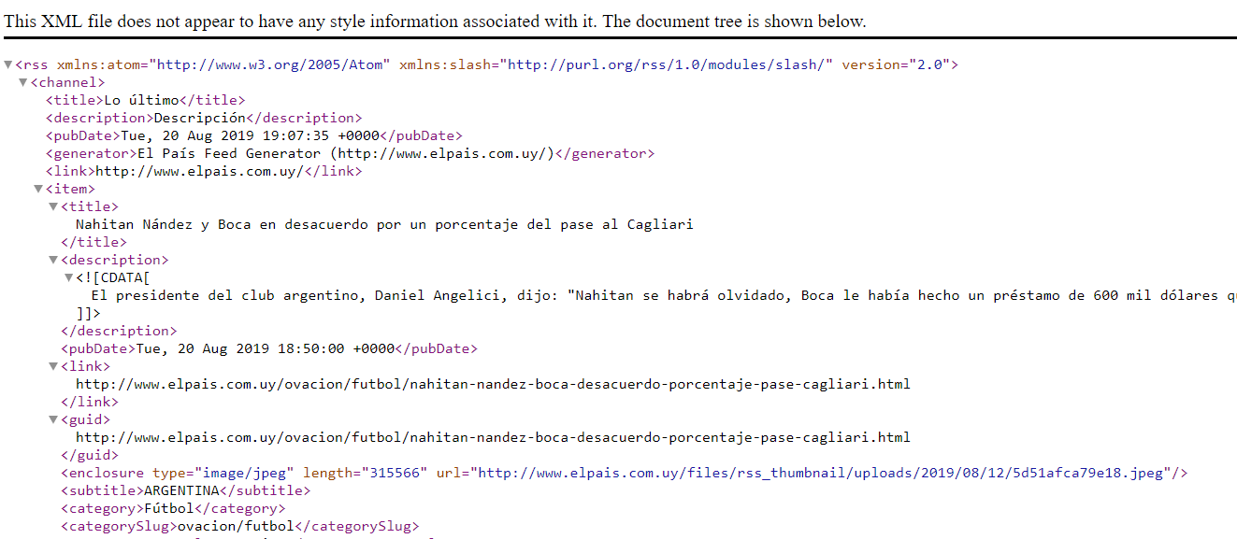
Un ejemplo: En una revisión de prensa, el trabajo con webscrapping + RSS resulta práctico para no perder tiempo buscando todos los días en todos los portales que nos interesan las palabras claves que nos interesan.

Slide 13
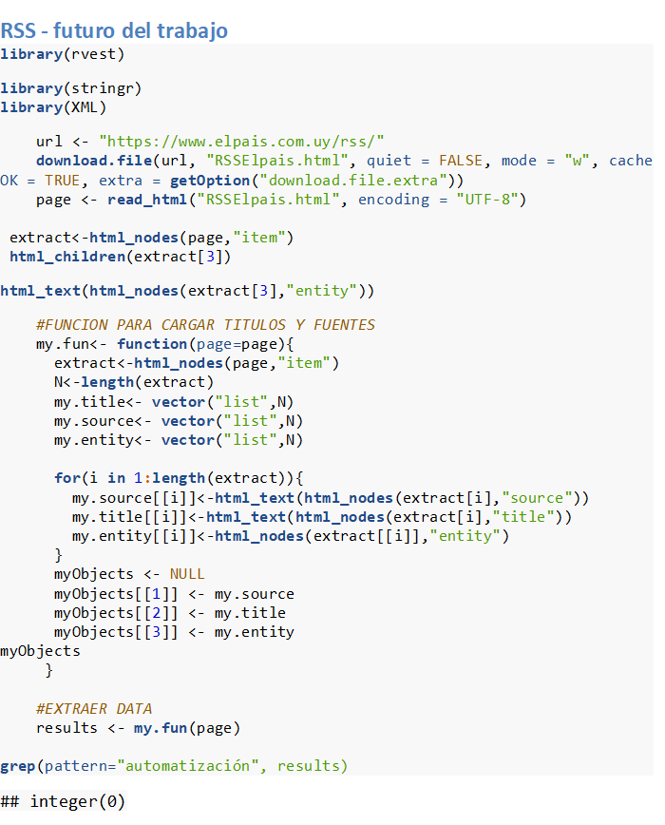
Un ejemplo: En una revisión de prensa, el trabajo con webscrapping + RSS resulta práctico para no perder tiempo buscando todos los días en todos los portales que nos interesan las palabras claves que nos interesan.

Slide 14
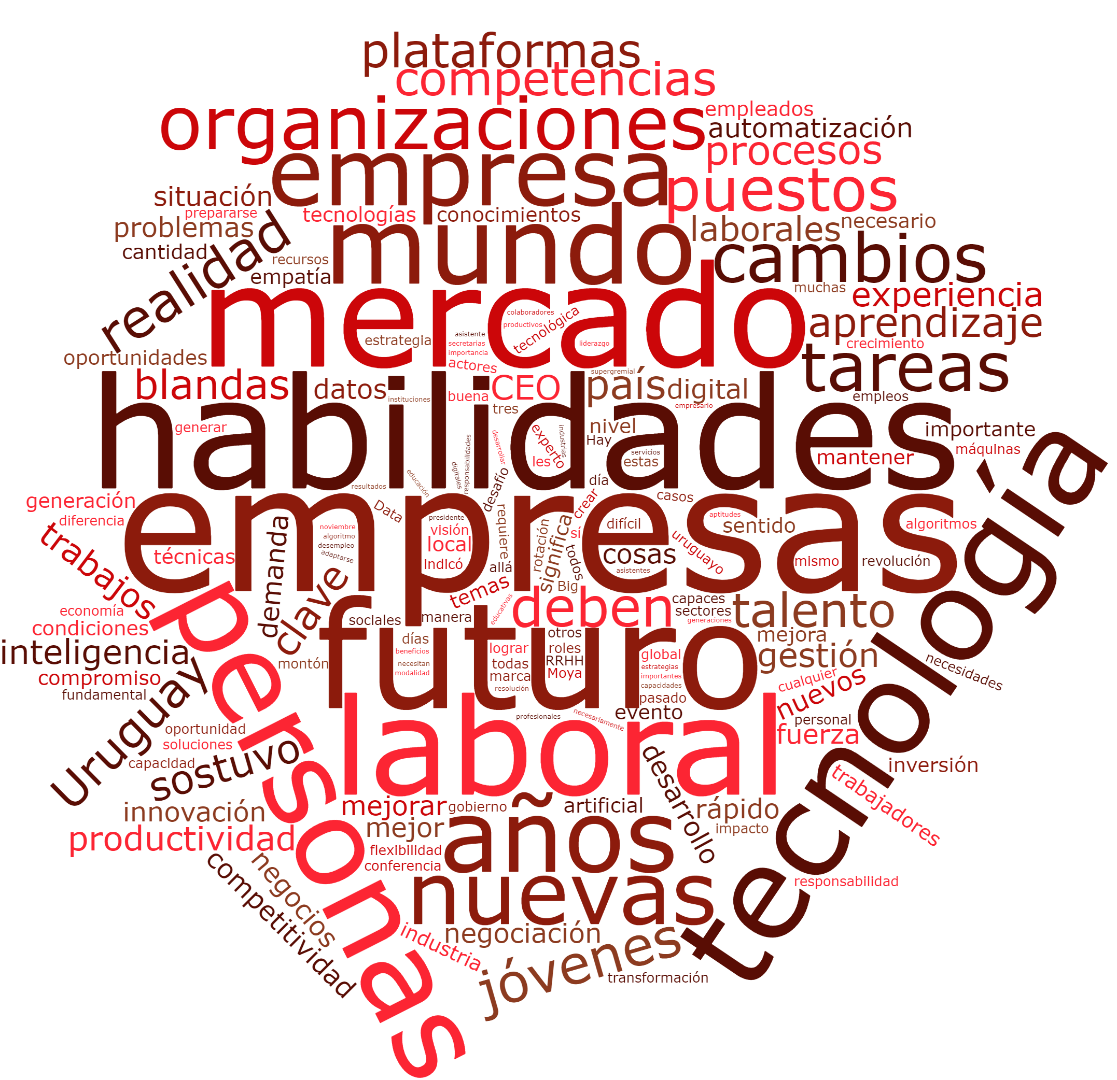
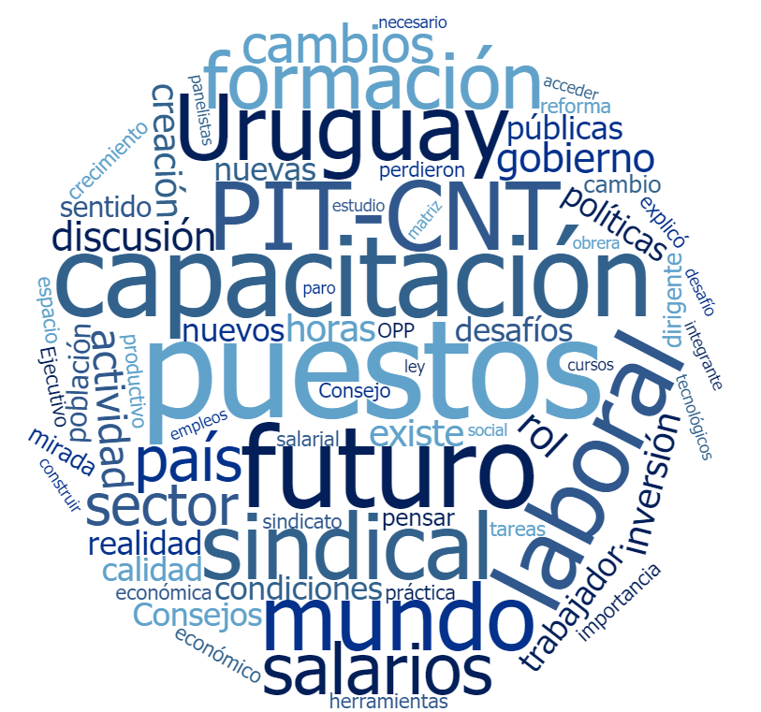
Revisión de prensa – Futuro del trabajo
Actores sindicales
Actores empresariales
Fuente: elaboración propia.

Slide 15
Conclusiones
R tiene muchas aplicaciones en la investigación social, y no solo en el campo “cuantitativo”.
Los mecanismos de machine learning, poco explorados desde las ciencias sociales tradicionales (en parte porque “predicen”, pero no necesariamente “explican”), abren un campo nuevo de posibilidades que vale la pena explorar!

Slide 16

Gracias!
Contacto: dlsantos.daniela@gmail.com
@danidlsa

